Slide 1
PODSTAWY ORGANIZACJI I ZARZĄDZANIA Źródła wiedzy o organizacji i zarządzaniu I rok SSE II, I rok SNE II

Slide 2
PODSTAWY ORGANIZACJI I ZARZĄDZANIA Źródła wiedzy o organizacji i zarządzaniu
ŹRÓDŁA WIEDZY
EKSTRAPOLACYJNE* EMPIRYCZNEGO
POZNANIA
Poznanie historii instytucji Wywiad
Relacje praktyków Obserwacja
Eksperymenty
* Ekstrapolacja (w metodologii badań) - to prognozowanie (przewidywanie) z przypadków poznanych na całą populację

Slide 3
PODSTAWY ORGANIZACJI I ZARZĄDZANIA Źródła wiedzy o organizacji i zarządzaniu
Historia innych instytucji
metoda stosowana głównie w krajach anglosaskich
oparta na tradycji i ciągłości rozwiązań organizacyjnych
WADY:
zmienność okoliczności,
ewolucja społeczeństw.
ZALETY:
Możliwość zastosowania wzorców i zasad już zdefiniowanych.

Slide 4
PODSTAWY ORGANIZACJI I ZARZĄDZANIA Źródła wiedzy o organizacji i zarządzaniu
Relacje praktyków
Praktycy jako pierwsi próbowali systematyzować naukę oiz.
Opierali się głównie na swoim doświadczeniu.
WADY:
mało przydatne dla dydaktyki,
„optymistyczna tendencja pamięci”,
wyniki badań dotyczyły jednego zakładu (miejsca pracy).
Praktyk | Przedmiot badań i opisu
Frederick Winslow Taylor | Założenia naukowego systemu zarządzania
Henri Fayol | Podstawowe funkcje kierownika Kładka Fayol’a
Chester Irving Barnard | Znaczenie autorytetu kierownika
Alfred Pritchard Sloan jr. | Istota systemu informacyjnego

Slide 5
PODSTAWY ORGANIZACJI I ZARZĄDZANIA Źródła wiedzy o organizacji i zarządzaniu
WYWIAD
Lata 30. XX w.
Naukowcy przeprowadzali wywiady z praktykami biznesu
Wady: kłamstwa

Slide 6
PODSTAWY ORGANIZACJI I ZARZĄDZANIA Źródła wiedzy o organizacji i zarządzaniu
OBSERWACJA
od wewnątrz z zewnątrz
(obserwacja uczestnicząca) (systematyczne badanie wnętrza organizacji)
metoda pochodząca z socjologii
bezpośrednia obserwacja organizacji od wewnątrz,
daje obraz rzeczywistości.
WADY:
długi okres przygotowawczy i badawczy,
wątpliwości natury etycznej,
jednokierunkowa optyka widzenia problemu (obserwacja organizacji z jednego punktu widzenia - obserwatora).
obserwacje prowadzą wyszkoleni obserwatorzy, a nie praktycy,
dotyczy rejestracji stanu faktycznego, jego analizy i syntezy wniosków,
najczęściej stosowana.
WADY:
badania zlecane są przez organizację lub wymagana zgoda właściciela organizacji,
sztuczne postawy obserwowanych,
nieufność wobec obserwatora,
wysokie koszty.
ZALETY:
całościowy obraz rzeczywistości,
długi okres obserwacji = prawdziwy obraz sytuacji,
możliwość zastosowania powtarzalności badań = = obserwacja dynamiki rozwoju org.

Slide 7
PODSTAWY ORGANIZACJI I ZARZĄDZANIA Źródła wiedzy o organizacji i zarządzaniu
EKSPERYMENT
w warunkach rzeczywistych
Prowadzący eksperyment | Miejsce i czas | Opis eksperymentu
Frederick Winslow Taylor (warunki rzeczywiste) | Midvale Steel (1880-1890) | Pomiar i analiza czasu pracy przy linii produkcyjnej. Zadania były rozkładane na elementy (ruchy) podstawowe. Pomiarowi podlegał każdy ruch. Ustalanie norm czasu pracy, materiałów, ludzi.
Frederick Winslow Taylor (warunki rzeczywiste) | Bethlehem Steel (1890-1901) | Badanie ruchu i czasu jego wykonania. Wprowadzenie szkoleń dla pracowników. Wprowadzenie przerw na odpoczynek. Zróżnicowanie stawek.
Elton George Mayo (warunki rzeczywiste) | Western Electric Company (1880-1949) | Wprowadzenie nowych metod zarządzania. Efekt Hawthorne.

Slide 8
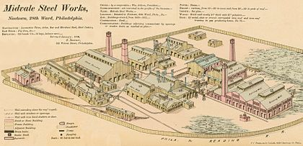
PODSTAWY ORGANIZACJI I ZARZĄDZANIA Źródła wiedzy o organizacji i zarządzaniu
Źródło: https://pt.slideshare.net/ravthallion/aula-3-tga-administrao-cientfica-e-taylor

Slide 9
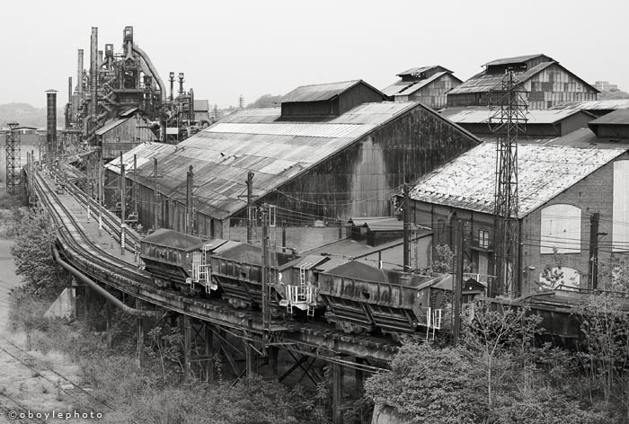
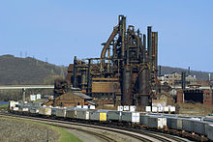
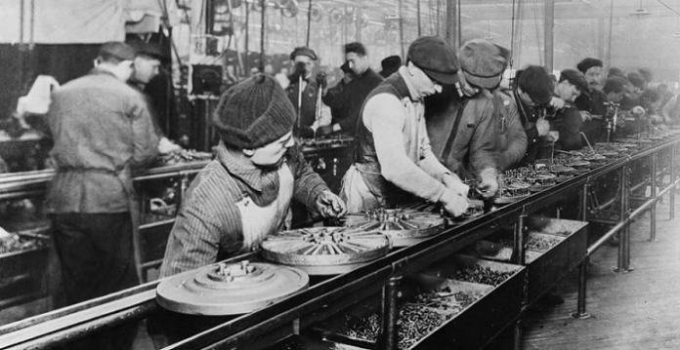
PODSTAWY ORGANIZACJI I ZARZĄDZANIA Źródła wiedzy o organizacji i zarządzaniu
Bethlehem Steel
XIX/ XX w. i XX w.

Slide 10
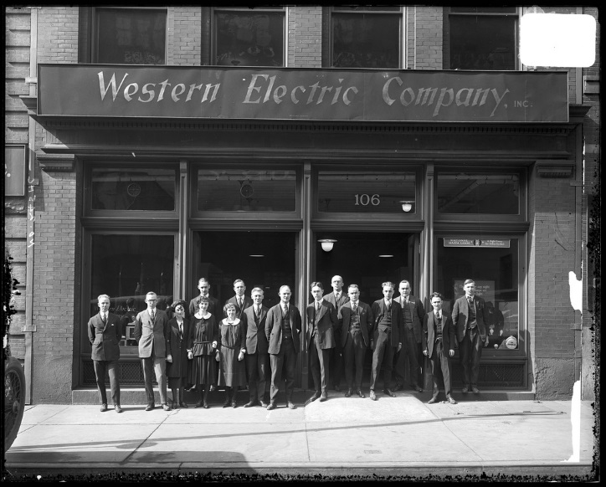
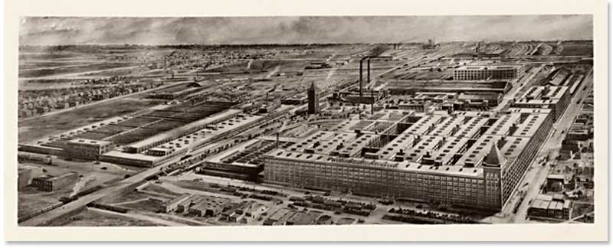
PODSTAWY ORGANIZACJI I ZARZĄDZANIA Źródła wiedzy o organizacji i zarządzaniu

Slide 11
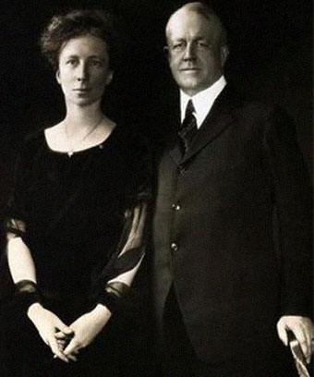
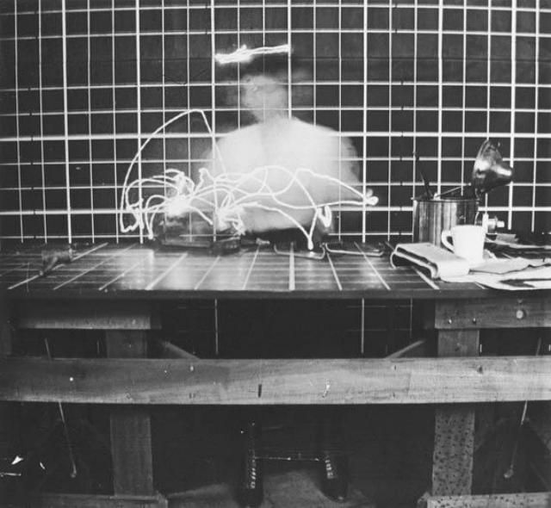
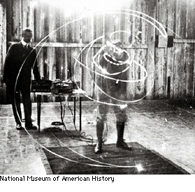
PODSTAWY ORGANIZACJI I ZARZĄDZANIA Źródła wiedzy o organizacji i zarządzaniu
EKSPERYMENT
w warunkach laboratoryjnych
Frank i Lilian Gilbreth
Laboratorium psychotechniki i badań ruchowych.
Cel naukowej oiz:
Ułatwienie robotnikom zrealizowania ich potencjału jako istot ludzkich.
(1878-1972, 1868-1924)
Zakres badań:
Badanie zmęczenia i ruchów.
Fotografowanie ruchów, ich analiza i eliminacja ruchów zbędnych.
Cyklofotografia i chronocyklografia

Slide 12
PODSTAWY ORGANIZACJI I ZARZĄDZANIA Do samodzielnej pracy
1.1.2. Kryteria badań (R. Weber i J. Wild)
1.2. Przedmiot zainteresowań. Interdyscyplinarny charakter nauki o organizacji i zarządzaniu
1.2.1. Systematyka nauk ergologicznych
1.2.2. Nauka organizacji i zarządzania a nauki pokrewne
1.3. Metody badania zjawisk organizacyjnych

Slide 13
PODSTAWY ORGANIZACJI I ZARZĄDZANIA
Dziękuję za uwagę

